Slide 1

主日信息
Sunday Sermon

Slide 2


如何面對冒犯決定你是否繼續成長！

Slide 3
路加福音 Luke 2:34-35
西面給他們祝福，又對孩子的母親馬利亞說：「這孩子被立，是要叫以色列中許多人跌倒， 許多人興起；又要作毀謗的話柄，叫許多人心裡的意念顯露出來；你自己的心也要被刀刺透。」
Then Simeon blessed them and said to Mary, his mother: “This child is destined to cause the falling and rising of many in Israel, and to be a sign that will be spoken against, so that the thoughts of many hearts will be revealed. And a sword will pierce your own soul too.”

Slide 4


Slide 5


Slide 6
我是基督徒，我信耶穌，耶穌愛你！

Slide 7


Slide 8


Slide 9
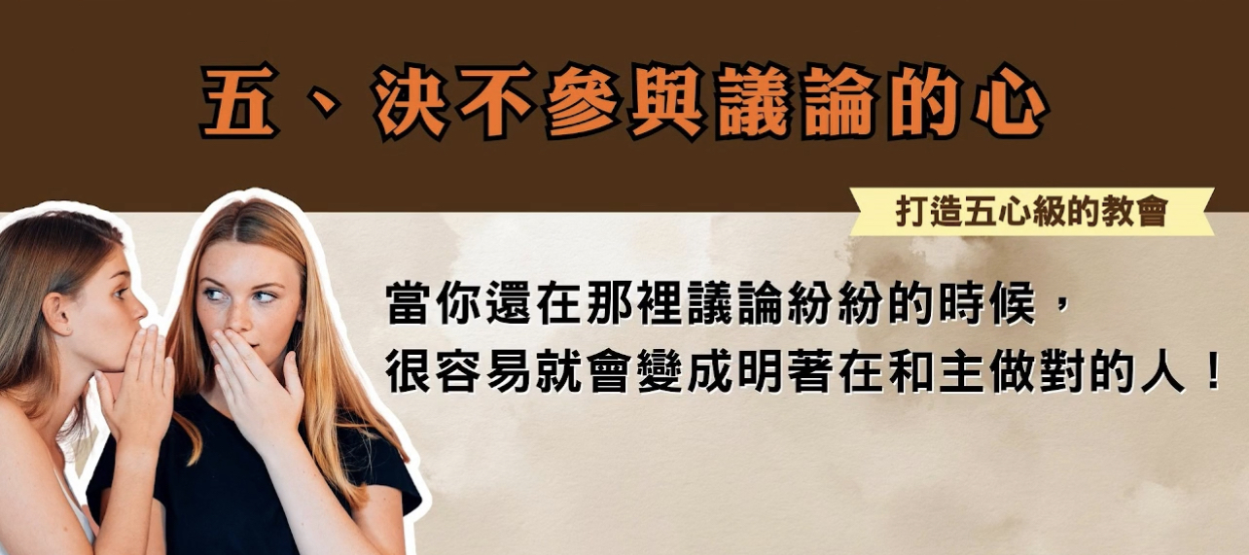

Slide 10

標竿人生
The Purpose Driven Life
波特蘭靈糧堂
October 29, 2023

Slide 11
如何為以色列和中東
求平安

Slide 12
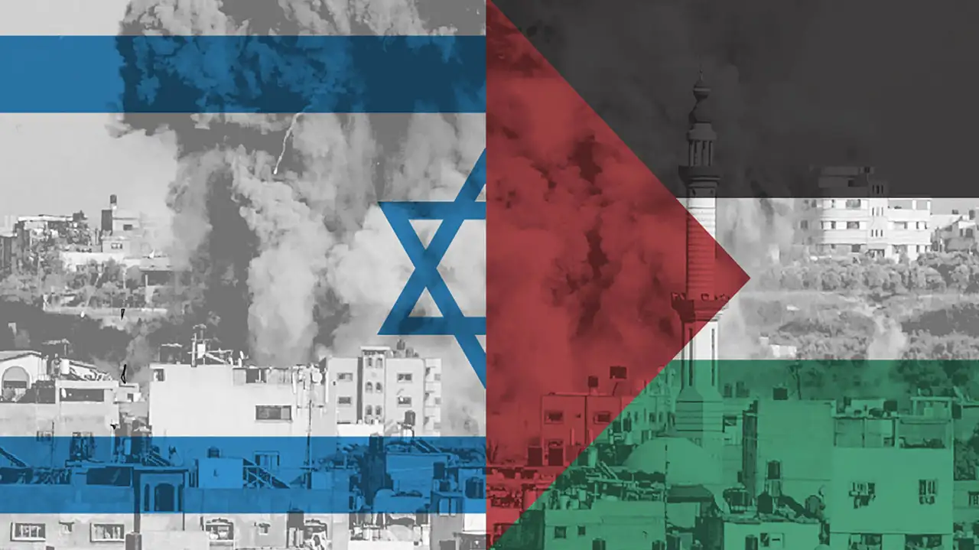

Slide 13
申命記 Deuteronomy 19:21
你眼不可顧惜，要以命償命，以眼還眼，以牙還牙，以手還手，以腳還腳。
Show no pity: life for life, eye for eye, tooth for tooth, hand for hand, foot for foot.

Slide 14
馬太福音 Matthew 5:38-39
你們聽見有話說：『以眼還眼，以牙還牙。』
只是我告訴你們，不要與惡人作對。 有人打你的右臉，連左臉也轉過來由他打；
You have heard that it was said, ‘Eye for eye, and tooth for tooth.’ But I tell you, do not resist an evil person. If anyone slaps you on the right cheek, turn to them the other cheek also.

Slide 15
馬太福音 Matthew 5:43-44
你們聽見有話說：『當愛你的鄰舍，恨你的仇敵。』 只是我告訴你們，要愛你們的仇敵，為那逼迫你們的禱告。
You have heard that it was said, ‘Love your neighbor and hate your enemy.’ But I tell you, love your enemies and pray for those who persecute you,

Slide 16

如何為以色列和中東求平安
      教會要關心猶太人，為他們的救恩禱告

Slide 17
羅馬書 Romans 9:30-33
這樣，我們可說甚麼呢？ 那本來不追求義的外邦人反得了義，就是因信而得的義。 但以色列人追求律法的義，反得不著律法的義。 這是甚麼緣故呢？ 是因為他們不憑著信心求，只憑著行為求；他們正跌在那絆腳石上。 就如經上所記：我在錫安放一塊絆腳的石頭，跌人的磐石；信靠他的人必不至於羞愧。
33 As it is written: “See, I lay in Zion a stone that causes people to stumble and a rock that makes them fall, and the one who believes in him will never be put to shame.”

Slide 18
羅馬書 Romans 10:1-4
弟兄們，我心裡所願的，向 神所求的，是要以色列人得救。 我可以證明，他們向 神有熱心，但不是按著真知識；因為不知道 神的義，想要立自己的義，就不服 神的義了。 律法的總結就是基督，使凡信他的都得著義。
Brothers and sisters, my heart’s desire and prayer to God for the Israelites is that they may be saved. For I can testify about them that they are zealous for God, but their zeal is not based on knowledge. Since they did not know the righteousness of God and sought to establish their own, they did not submit to God’s righteousness.

Slide 19
羅馬書 Romans 11:25-27
弟兄們，我不願意你們不知道這奧祕（恐怕你們自以為聰明），就是以色列人有幾分是硬心的，等到外邦人的數目添滿了，於是以色列全家都要得救。如經上所記：必有一位救主從錫安出來，要消除雅各家的一切罪惡；又說：我除去他們罪的時候，這就是我與他們所立的約。
26 and in this way all Israel will be saved. As it is written:
“The deliverer will come from Zion;
he will turn godlessness away from Jacob.

Slide 20
羅馬書 Romans 11:28-31
就著福音說，他們為你們的緣故是仇敵；就著 揀選說，他們為列祖的緣故是蒙愛的。 因為 神的恩賜和選召是沒有後悔的。 你們從前不順服 神，如今因他們的不順服，你們倒蒙了憐恤。 這樣，他們也是不順服，叫他們因著施給你們的憐恤，現在也就蒙憐恤。
As far as the gospel is concerned, they are enemies for your sake; but as far as election is concerned, they are loved on account of the patriarchs, for God’s gifts and his call are irrevocable.

Slide 21
如何為以色列和中東求平安
      教會要關心猶太人，為他們的救恩禱告
      藉著屬靈爭戰的禱告綑綁敵基督的靈

Slide 22
羅馬書 Romans 8:14
因為凡被 神的靈引導的，都是 神的兒子。
For those who are led by the Spirit of God are the children of God.

Slide 23
如何為以色列和中東求平安
      教會要關心猶太人，為他們的救恩禱告
      藉著屬靈爭戰的禱告綑綁敵基督的靈
      神愛世人，宣教的目標是萬民

Slide 24
馬太福音 Matthew 24:14
這天國的福音要傳遍天下，對萬民作見證，然後末期才來到。
And this gospel of the kingdom will be preached in the whole world as a testimony to all nations, and then the end will come.

Slide 25
如何為以色列和中東求平安
      教會要關心猶太人，為他們的救恩禱告
      藉著屬靈爭戰的禱告綑綁敵基督的靈
      神愛世人，宣教的目標是萬民
      宣教的基礎不是民族主義及人本主義

Slide 26
使徒行傳 Acts 1:8
但聖靈降臨在你們身上，你們就必得著能力，並要在耶路撒冷、猶太全地，和撒馬利亞，直到地極，作我的見證。
But you will receive power when the Holy Spirit comes on you; and you will be my witnesses in Jerusalem, and in all Judea and Samaria, and to the ends of the earth.

Slide 27
為了有基督使命的標竿人生而
努力向前

Slide 28
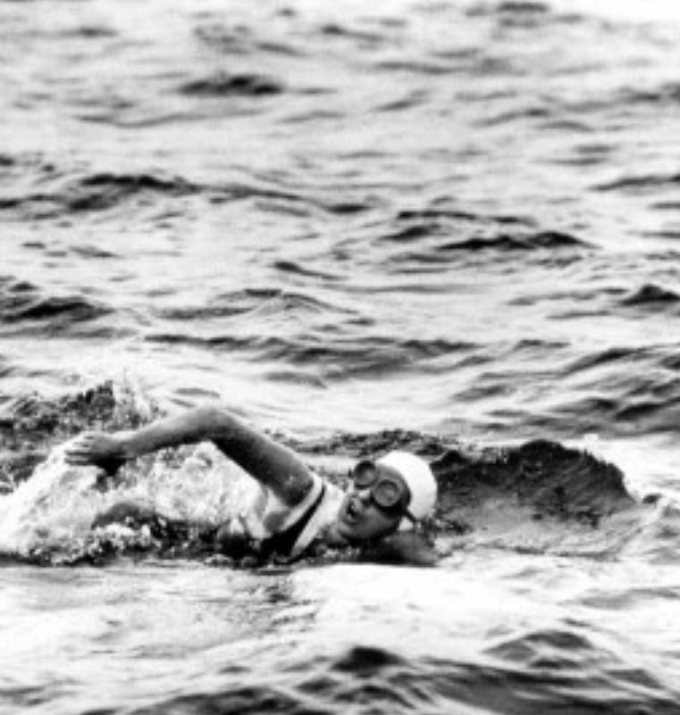
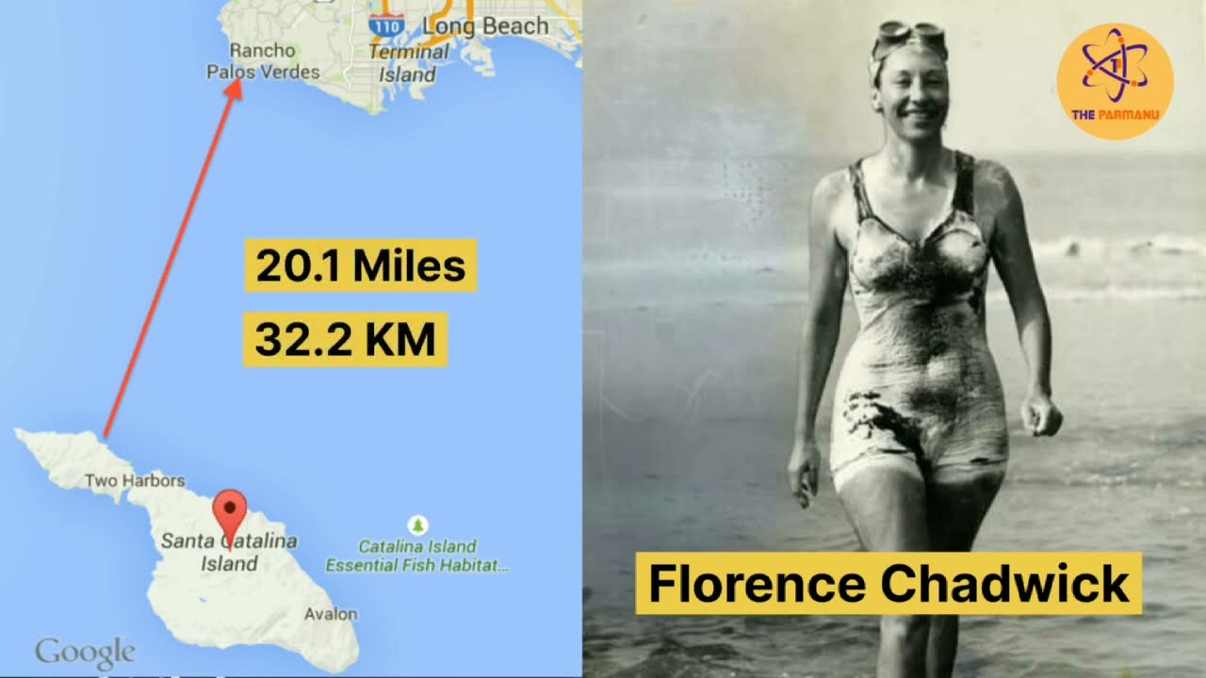
Florence Chadwick 1952

Slide 29

“All I could see was fog.
I think if I could have seen the shore, I would have made it.”
~ Florence Chadwick 1952

Slide 30
如果一生變成了早上 7 AM 開始的一天
            15 歲 ─ 9:11 AM
            25 歲 ─ 12:18 PM
            35 歲 ─ 2:26 PM
            45 歲 ─ 4:33 PM
            55 歲 ─ 6:41 PM
            65 歲 ─ 8:48 PM
            70 歲 ─ 9:52 PM
            75 歲 ─ 10:56 PM
            80 歲 ─ 0:00 AM

Slide 31
詩篇 Psalm 90:12-13
求你指教我們怎樣數算自己的日子，好叫我們得著智慧的心。 耶和華啊，我們要等到幾時呢？求你轉回，為你的僕人後悔。
Teach us to number our days,
that we may gain a heart of wisdom.
Relent, Lord! How long will it be?
Have compassion on your servants.

Slide 32
哥林多後書 2 Cor. 4:16-18
所以，我們不喪膽。 外體雖然毀壞，內心卻 一天新似一天。 我們這至暫至輕的苦楚，要為我們成就極重無比、永遠的榮耀。 原來我們 不是顧念所見的，乃是顧念所不見的；因為所見的是暫時的，所不見的是永遠的。
18 So we fix our eyes not on what is seen, but on what is unseen, since what is seen is temporary, but what is unseen is eternal.

Slide 33
回應詩歌 Response Song
「愛祢到底」

